Slide 1
Nhiệt liệt chào mừng các cô giáo về dự giờ lớp MGB
Đề tài: Xếp quy tắc
Chủ đề: Mùa xuân của bé
Lứa tuổi: MGB 3- 4 tuổi
Giáo viên: Ma Hồng Hải

Slide 2
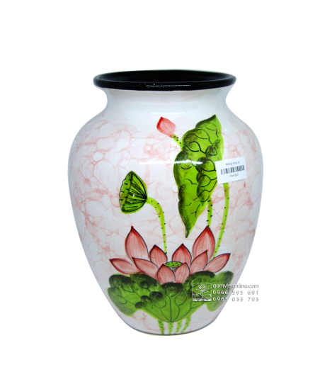
Ôn xếp tương ứng

Slide 3
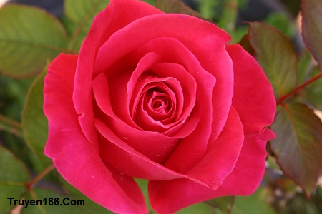
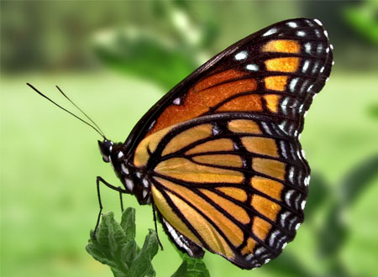

Slide 4
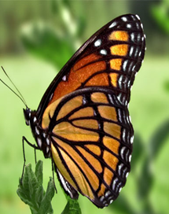

Slide 6
Trò chơi
Tìm hình còn thiếu

Slide 7
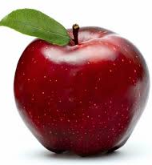
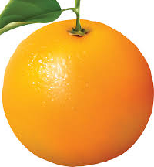

Slide 8
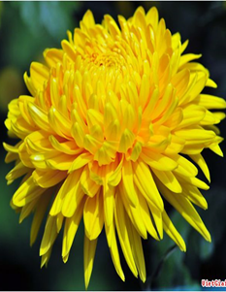
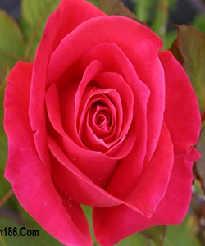

Slide 10
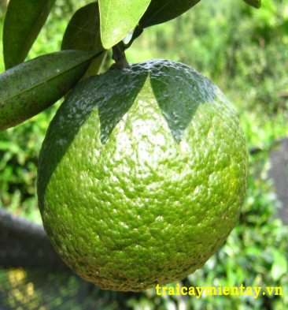
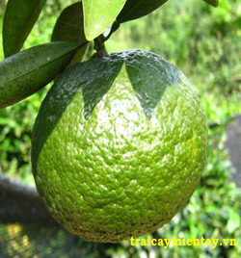
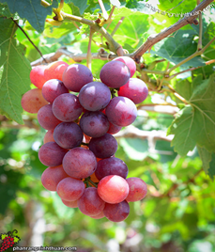

Slide 11
Trò chơi
Cùng chung sức

Slide 12
Chúc các cô sức khỏe.
Chúc các con chăm ngoan học giỏi

